Slide 1


Slide 2
মোঃ সাজ্জাদুল ইসলাম
প্রভাষক
সরকারি টিচার্স ট্রেনিং কলেজ
কুমিল্লা।

Slide 3
শ্রেণিঃ অষ্টম
বিষয়ঃ বাংলা প্রথম পত্র
সাধারণ পাঠঃ প্রবন্ধ
আজকের পাঠঃ আমাদের লোকশিল্প
তারিখঃ ১০/১২/২০১১ খ্রিস্টাব্দ

Slide 4
আচরণিক উদ্দেশ্য:
-লেখক কামরুল হাসানের পরিচিতি বলতে
পারবে।
-বাংলাদেশের বিভিন্ন ধরণের লোকশিল্প সম্পর্কে
বলতে পারবে।
-লোকশিল্প সম্পর্কে জানতে আগ্রহী হবে।
-লোকশিল্প বিলুপ্তির কারণ বলতে পারবে।

Slide 5
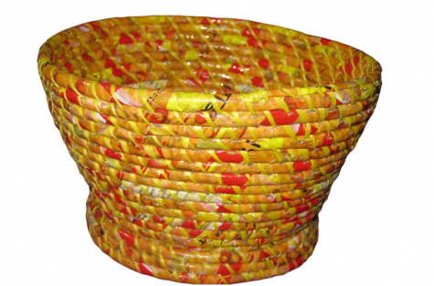
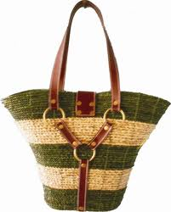
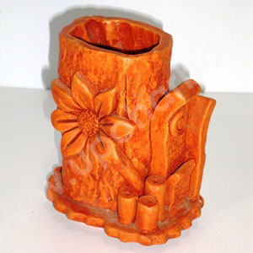
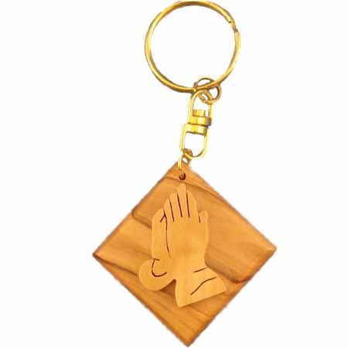

Slide 6
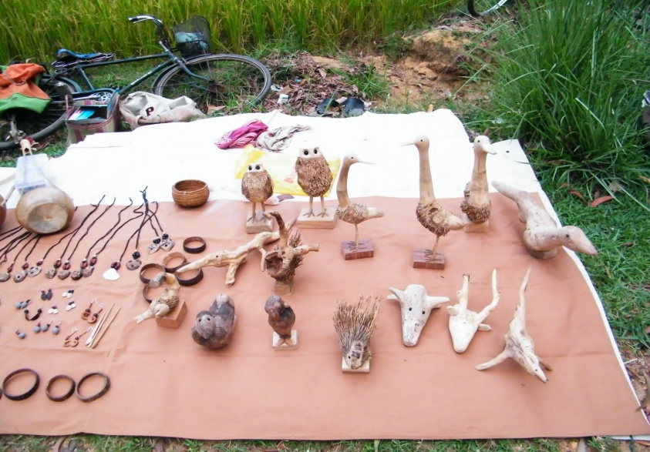
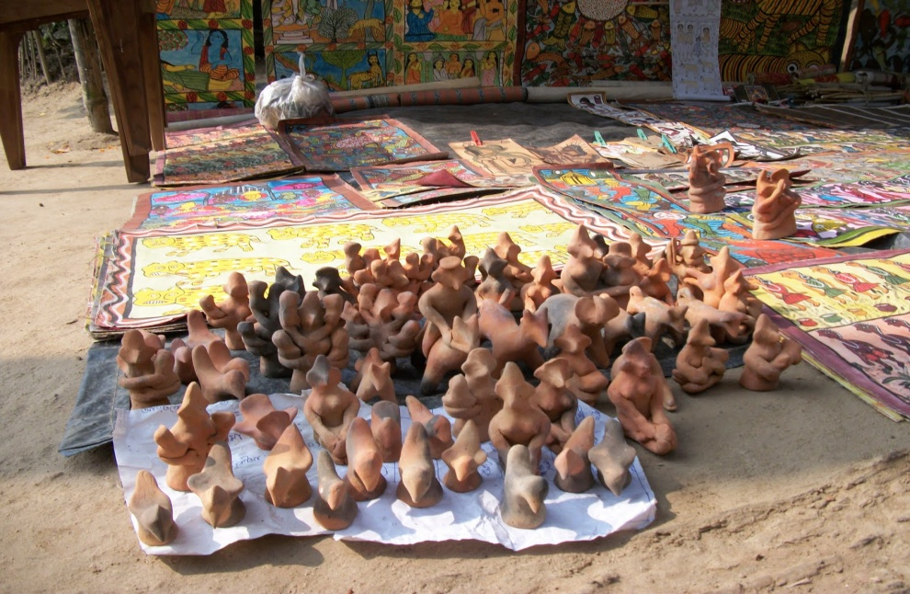
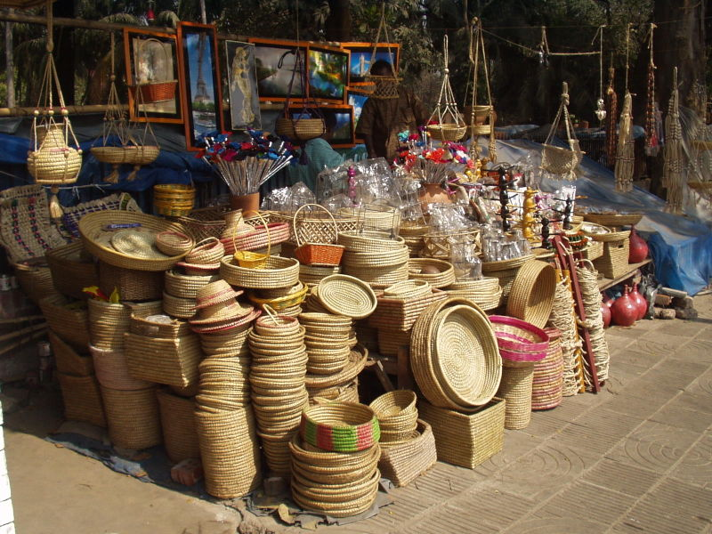
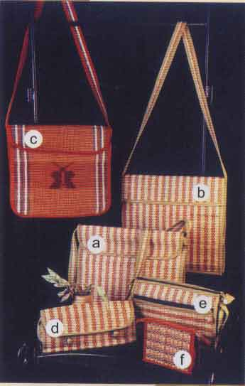

Slide 7

আমাদের লোকশিল্প
-কামরুল হাসান
পৃষ্ঠাঃ ৬-৮

Slide 8
লেখক পরিচিতি
জন্মঃ
১৯২১ সালে
কলকাতায়
কর্মজীবনঃ
ঢাকা বিশ্ববিদ্যালয়ের শিক্ষক ছিলেন
মৃত্যুঃ
১৯৮৮
ঢাকায়
অবদানঃ
দেশের বিভিন্ন অঞ্চল হতে লোকশিল্পের অনেক উপকরণ সংগ্রহ করেন
বিশেষ গুণঃ
প্রখ্যাত চিত্রশিল্পী ছিলেন

Slide 9
কয়েকটি লোকশিল্প পণ্য হলো:
১। মসলিন
২। নকশিকাঁথা
৩। জামদানি
৪ ।খাদি বা খদ্দর
৫ ।শীতলপাটি
৬।মাটির সামগ্রী
৭। বাঁশের তৈরি সামগ্রী
৮। কাপড়ের তৈরি পুতুল

Slide 10

মসলিন
-ঢাকার অদূরে ডেমরা এলাকায় তৈরি হতো
-স্থানীয় তাঁতীরা তাঁতে তৈরি করতো
-সূক্ষ্ম সূতা দিয়ে তৈরি করা হতো
-দুনিয়াজুড়ে খ্যাতি লাভ করেছিল

Slide 11
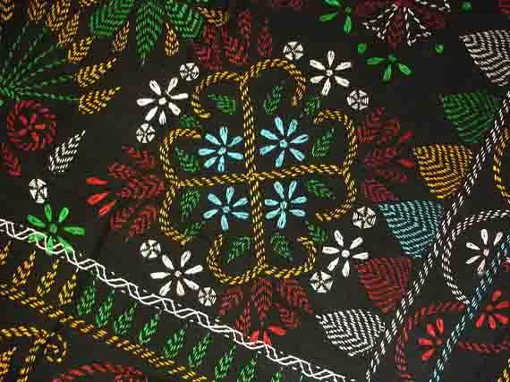
নকশিকাঁথা
-একসময় গ্রামের ঘরে ঘরে এটি তৈরি হতো
-গ্রামের মেয়েরা এটি তৈরি করতো
-কাঁথাতে বিচিত্র ধরণের নকশা থাকতো
-একটি কাঁথা তৈরিতে ছয় মাস পর্যন্ত সময় লাগতো

Slide 12
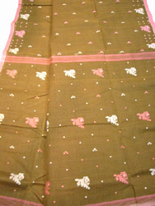
জামদানি
-নারায়ণগঞ্জের নওয়াপাড়া গ্রামে জামদানির কারিগরদের বাস
-শীতলক্ষ্যা নদীর আর্দ্রতা এ শিল্পের জন্য উপযোগী
-জামদানি শাড়ি বর্তমানে সারাবিশ্বে সমাদৃত

Slide 13
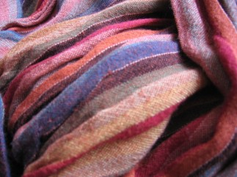
খাদি
-এটি সম্পূর্ণভাবে হাতে প্রস্তুত করা হয়
-তুলা থেকে হাতে সুতা কেটে খাদি তৈরি করা হয়
-কুমিল্লা, নোয়াখালী, চট্টগ্রাম অঞ্চলে এটি হয়
-স্বদেশী আন্দোলনের সাথে এর সম্পর্ক রয়েছে

Slide 14
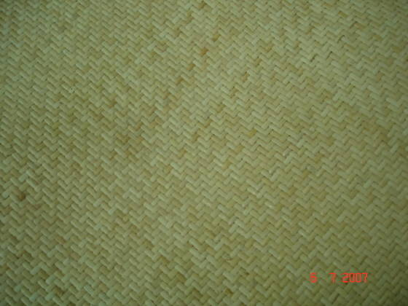
শীতলপাটি
-সিলেট অঞ্চলে এটি তৈরি হয়
-তৈরির উপাদান হলো বেত
-গরমকালে ব্যবহারে আরামদায়ক
-ঢাকার নবাব পরিবার হাতির দাঁত দিয়ে শীতলপাটি তৈরি করিয়েছিল

Slide 15
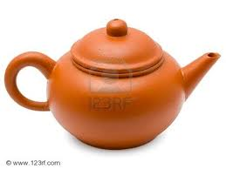
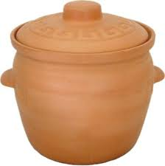
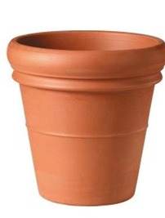
মাটির তৈরি সামগ্রী
-লোকশিল্পের অন্যতম প্রাচীন ঐতিহ্য
-তৈরির প্রধান উপাদান মাটি
-কুমাররা এগুলো তৈরি করেন
-সুলভ মূল্যে পাওয়া যায়

Slide 16
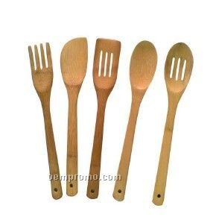
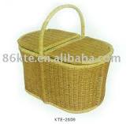
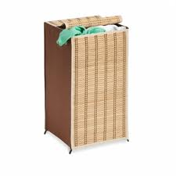
বাঁশের তৈরি সামগ্রী
-গৃহস্থালি সামগ্রী তৈরিতে বাঁশের ব্যবহার বহুল প্রচলিত
-গ্রামে এগুলো তৈরি করা হতো
-সুলভ মূল্যে এসব সামগ্রী পাওয়া যেত

Slide 17
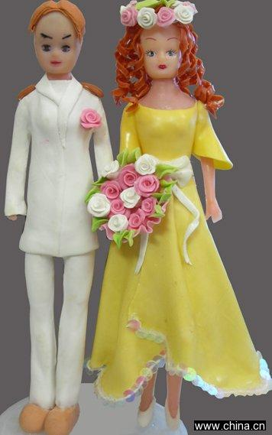
কাপড়ের পুতুল
-সাধারণত মেয়েরা এগুলো তৈরি করতো
-পুতুলগুলো প্রতীকধর্মী হতো
-আমাদের ঐতিহ্য ও জীবনের
প্রতিনিধিত্ব করে
-বর্তমানে বিদেশেও রপ্তানি হচ্ছে

Slide 18
মূল্যায়ণঃ
১। লেখক কামরুল হাসানের পেশা কি ছিল?
২। লোকশিল্প বলতে কি বুঝায়?
৩। কয়েকটি লোকশিল্পের নাম বল?
৪। মসলিনের বিশেষত্ব কি ছিল?
৫। আমাদের লোকশিল্প হারিয়ে যাওয়ার
দুইটি কারণ বল?

Slide 19
বাড়ির কাজঃ
“কাঁথার প্রতিটি সুচের মধ্যে লুকিয়ে আছে এক-একটি পরিবারের কাহিনী,তাদের পরিবেশ,তাদের জীবনগাথা ।”-নকশিকাঁথা নামকরণের সাথে উক্তিটির তাৎপর্য বিশ্লেষণ কর ।

Slide 20

রেফারেন্স:
সাহিত্য কণিকা-অষ্টম শ্রেণি
সম্পাদনায়- ড. মোহাম্মদ আবদুল কাইউম
www.
.com

Slide 21

shazzadtc@hotmail.com

